Slide 1

PADRÃO DE PROJETO
Proxy
Façade
Gateway

Slide 2

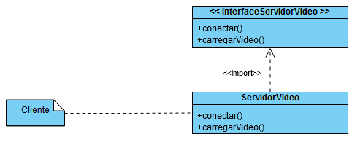

Proxy – PROBLEMA

Slide 3
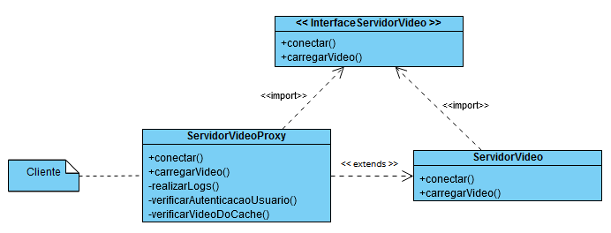


Proxy – SOLUÇÃO

Slide 4
Proxy – o que é?
O Proxy nada mais é do que um objeto que “finge” ser outro objeto real que é acessado pelo cliente.
Ele atua como um substituto de outro objeto para controlar o acesso este mesmo objeto.
O Proxy recebe os pedidos do cliente, faz alguma atividade além do pedido e repassa a solicitação para o objeto real.
Ele tem as mesmas interfaces do objeto real, por isso ele pode se passar por este objeto.

Slide 5
Proxy – Quando é usado?
Gerenciamento de Cache: Evita que o objeto real seja acessado caso a resposta já esteja armazenada na memória do computado.
Controle de acesso: Verifica se o cliente que está acessando o método tem autenticação / permissão.
Geração de Logs: Cria Logs sobre o acesso do objeto real, armazenando dados sobre a requisição.

Slide 6
Proxy – Quando é usado?
Lazy Instantiation: Faz algum objeto ser instanciado apenas na sua 1ª vez de uso.
Distribuição de serviços: Pode distribuir a requisição para vários outro.
Outros: Interceptar o pedido do servidor e realizar outras atividades.

Slide 7
Proxy – Tipos:
Proxy Virtual – Controla o acesso de recursos de alto custo ao ser acessado ou instanciado;
Proxy Remoto – Controla o acesso de outro sistemas (subsistemas no mesmo computador ou em servidores remotos);
Proxy Acesso (Proteção) – Controla os acessos que precisão de autenticação;
Proxy Inteligente (Mais usado) – Controla o objeto real mas também faz outras tarefas em conjunto.

Slide 8
Proxy – Vantagens:
O cliente não precisa ter conhecimento se está usando proxy ou não;
O Proxy respeita o princípio SOLID, podendo ser substituído por outro Proxy;
O Proxy, em alguns casos, funciona mesmo que o objeto real esteja indisponível.;
É possível controlar o tempo de vida dos objetos reais dentro do Proxy;

Slide 9
Proxy – desvantagens:
Cria mais classes dentro do sistema, aumentando a complexidade do mesmo.

Slide 10
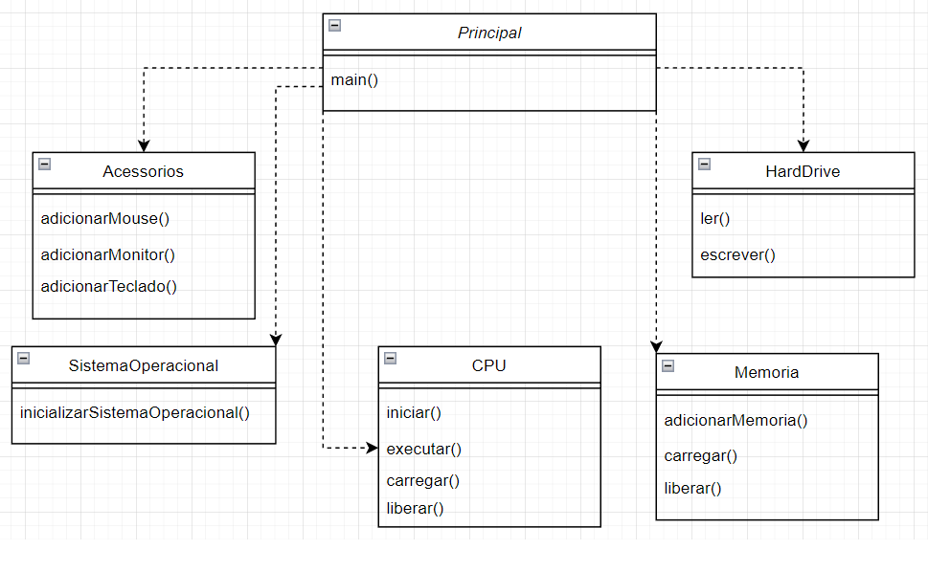
PROJETO “iniciar cpu” – diagrama de classe sem façade

Slide 11
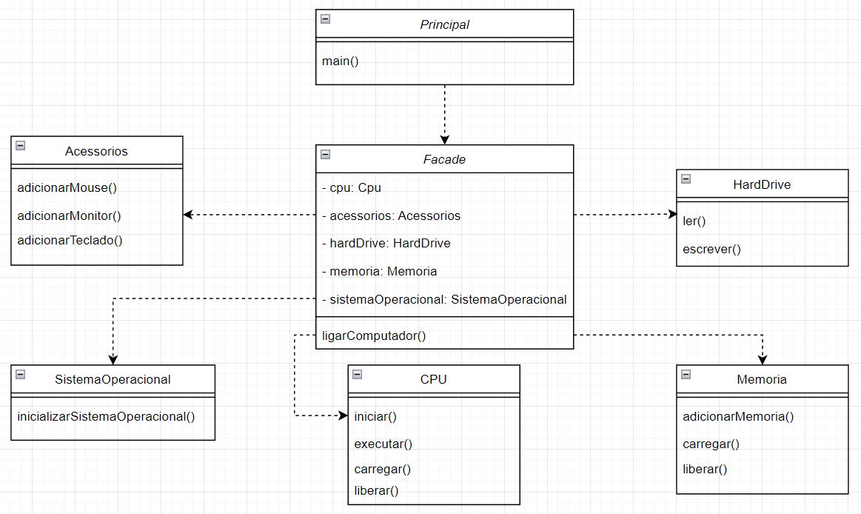
PROJETO “iniciar cpu” – diagrama de classe com façade

Slide 12
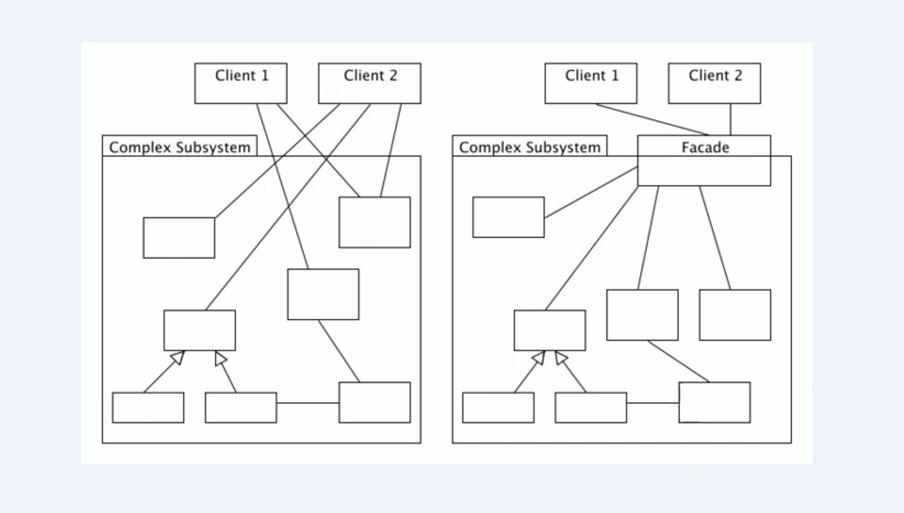
PADRÃO DE PROJETO “Façade” – (FACHADA) - FUNCIONAMENTO

Slide 13
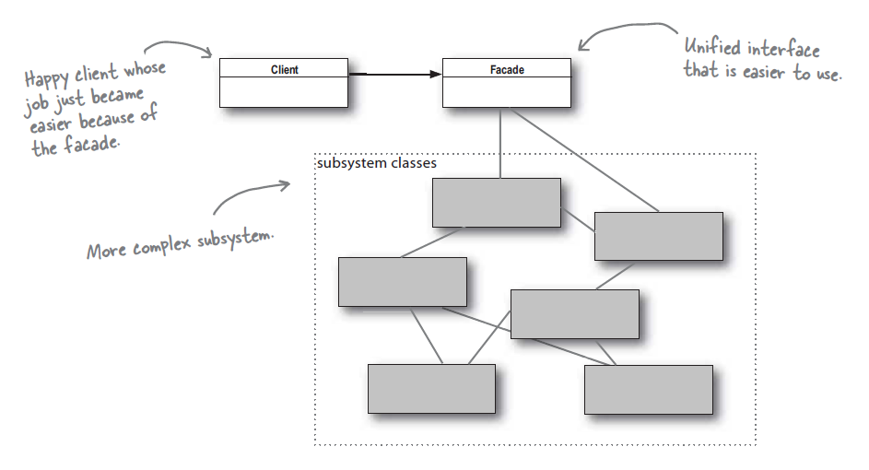
PADRÃO DE PROJETO “Façade” – (FACHADA) - FUNCIONAMENTO

Slide 14
PADRÃO DE PROJETO estrutural “Façade” – (FACHADA)
Fornece uma interface simplificada para um conjunto complexo de classes ou subsistemas.
Encapsula um conjunto de interfaces mais complexas em uma interface única e simplificada.
Essa camada de abstração oculta a complexidade subjacente dos subsistemas ou classes, permitindo que os clientes interajam de forma mais simples e direta, sem precisar conhecer os detalhes internos do subsistema.
Torna mais fácil o uso das funcionalidades pelos clientes.

Slide 15
PADRÃO DE PROJETO “Façade” – (FACHADA) - CURIOSIDADE
A "lei de Deméter" é um princípio de programação que busca promover a modularidade e a manutenibilidade do código. Ela preconiza que um objeto deve interagir apenas com objetos próximos a ele e não com objetos mais distantes, reduzindo assim o acoplamento entre os módulos do sistema. Esse princípio foi formulado por “Karl Lieberherr” e “Ian Holland” na “Universidade Northeastern” em 1987, e recebeu o nome em homenagem à deusa grega da agricultura, Deméter.

Slide 16
PADRÃO DE PROJETO “Façade” – (FACHADA) – QUANDO USAR?
Simplificação de interfaces complexas: Quando um subsistema ou conjunto de classes possui uma interface complexa ou difícil de usar, o padrão "Façade" pode ser usado para criar uma interface simplificada e mais amigável para os clientes interagirem.
Redução de acoplamento: Quando os clientes estão diretamente acoplados a um subsistema complexo, qualquer mudança nesse subsistema pode afetar diretamente os clientes. O uso do padrão "Façade" pode ajudar a reduzir o acoplamento entre os clientes e o subsistema, fornecendo uma camada de abstração que encapsula a complexidade do subsistema.

Slide 17
PADRÃO DE PROJETO “Façade” – (FACHADA) – QUANDO USAR?
Melhoria da modularidade e manutenção: Ajudar a melhorar a modularidade e a manutenção do código, uma vez que os clientes interagem apenas com a interface simplificada fornecida pela fachada, em vez de terem que lidar diretamente com a complexidade do subsistema.
Separação de responsabilidades (clientes e o subsistema): A fachada pode ser responsável por coordenar as interações com o subsistema e fornecer uma interface coesa e consistente para os clientes, enquanto o subsistema pode se concentrar em suas tarefas específicas.

Slide 18
PADRÃO DE PROJETO “Façade” – (FACHADA) – QUANDO USAR?
Melhoria na legibilidade e compreensão do código: É possível criar uma interface mais clara e simplificada para os clientes, o que pode tornar o código mais legível e compreensível, especialmente em situações em que o subsistema é complexo e difícil de entender.

Slide 19
PADRÃO DE PROJETO “Façade” – (FACHADA) – VANTAGENS
Acrescentar novas funcionalidades: Alterar a “Façade” ao invés de alterar diversos pontos do sistema.
Simplificação da complexidade: O principal objetivo do padrão "Façade" é simplificar a complexidade de subsistemas complexos.
Abstração do subsistema: O "Façade" atua como uma camada de abstração que encapsula a complexidade dos subsistemas.

Slide 20
PADRÃO DE PROJETO “Façade” – (FACHADA) – VANTAGENS
Redução do acoplamento: Reduz o acoplamento entre os clientes e os subsistemas, uma vez que os clientes se comunicam apenas com a fachada em vez de interagir diretamente com os subsistemas.
Melhoria da manutenibilidade: Facilita a manutenção do código, uma vez que as mudanças nos subsistemas podem ser isoladas na fachada sem afetar os clientes.

Slide 21
PADRÃO DE PROJETO “Façade” – (FACHADA) – desVANTAGENS
Restrição à personalização: Em alguns casos, o encapsulamento da complexidade dos subsistemas pode restringir a capacidade dos clientes de personalizar ou estender as funcionalidades dos subsistemas. Isso pode limitar a flexibilidade do sistema e pode não ser adequado em algumas situações em que a personalização é um requisito importante.
A façada quebra o SRP (princípio da responsabilidade única): Uma única façada será uma classe que faz tudo. Para minimizar o problema pode-se criar várias fachadas.

Slide 22
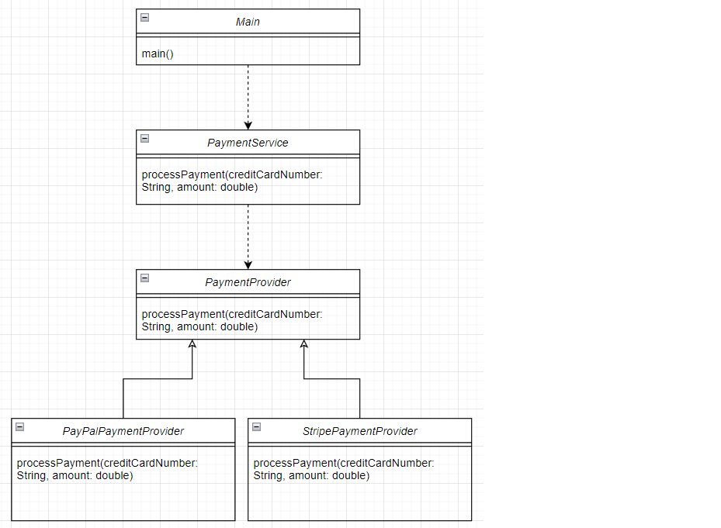
PADRÃO DE PROJETO – sem GATEWAY - ”pagamento cartão"

Slide 23
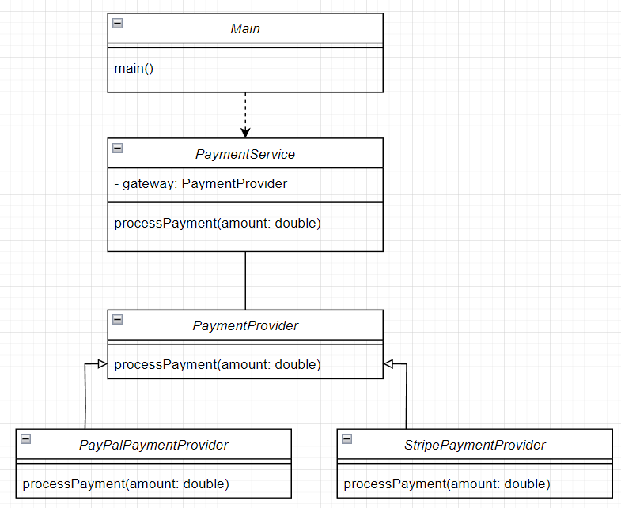
PADRÃO DE PROJETO – com GATEWAY - ”pagamento cartão"

Slide 24
PADRÃO DE PROJETO – GATEWAY - ”adaptador de Dados"
Abstrai a comunicação entre diferentes sistemas ou tecnologias heterogêneas, oferecendo uma interface unificada para acesso a esses sistemas.
Encapsula a lógica de acesso a dados e fornecer uma camada de abstração.
Facilita a integração de sistemas com diferentes interfaces e formatos de dados.
Utilizado em situações em que há a necessidade de integração com sistemas ou serviços de dados externos.

Slide 25
PADRÃO DE PROJETO – GATEWAY – “REPOSITÓRIO” - USO
Integração com bancos de dados: Usado para encapsular a lógica de acesso a um banco de dados, fornecendo uma interface única para acesso a dados, independentemente do tipo de banco de dados utilizado (SQL, NoSQL, etc.), ou mesmo para fornecer uma camada de abstração para acesso a diferentes bancos de dados.
Integração com serviços web ou APIs externas: Usado para encapsular a lógica de acesso a serviços web ou APIs externas, fornecendo uma interface única para acesso a esses serviços, independentemente do fornecedor ou tecnologia utilizada.

Slide 26
PADRÃO DE PROJETO - GATEWAY – “REPOSITÓRIO” - USO
Integração com sistemas legados: Usado para encapsular a lógica de acesso a sistemas legados, que podem ter interfaces de comunicação obsoletas ou complexas, permitindo uma integração mais simplificada com sistemas modernos.
Integração com sistemas externos diversos: Usado para encapsular a lógica de acesso a diferentes sistemas externos, como sistemas de terceiros, sistemas de pagamento, sistemas de mensageria, entre outros, fornecendo uma interface única para acesso a esses sistemas e simplificando a integração.

Slide 27
PADRÃO DE PROJETO – GATEWAY - tipos
Data Gateway: Também conhecido como "Data Access Gateway", esse tipo de "Gateway" é usado para encapsular a lógica de acesso a dados, como bancos de dados, serviços de armazenamento, APIs de dados, entre outros. Ele fornece uma interface única para acesso a diferentes fontes de dados, abstraindo detalhes de implementação e permitindo a troca de fontes de dados sem afetar o restante do sistema.
Integration Gateway: Esse tipo de "Gateway" é usado para encapsular a lógica de integração com sistemas externos, como serviços web, APIs externas, sistemas legados, entre outros. Ele fornece uma interface única para integração com diferentes sistemas, abstraindo a complexidade das interfaces de comunicação e simplificando a integração com o restante do sistema.

Slide 28
PADRÃO DE PROJETO - GATEWAY - tipos
Protocol Gateway: Esse tipo de "Gateway" é usado para encapsular a lógica de conversão de protocolos de comunicação, permitindo a interoperabilidade entre diferentes protocolos de comunicação, como HTTP, TCP/IP, SOAP, REST, MQTT, entre outros. Ele pode ser usado, por exemplo, para adaptar a comunicação entre sistemas com protocolos diferentes.
API Gateway: Esse tipo de "Gateway" é usado para encapsular a lógica de exposição e gerenciamento de APIs (Application Programming Interfaces), fornecendo uma interface única para acesso a diferentes APIs, controlando o acesso, autenticação, autorização, cache, entre outros. Ele é comumente utilizado em arquiteturas de microsserviços para simplificar a exposição e gerenciamento de APIs.

Slide 29
PADRÃO DE PROJETO - GATEWAY - tipos
Message Gateway: Esse tipo de "Gateway" é usado para encapsular a lógica de comunicação assíncrona entre sistemas, como troca de mensagens em sistemas de filas, eventos, ou outros mecanismos de mensageria. Ele pode ser usado para abstrair a complexidade da comunicação assíncrona e fornecer uma interface mais simplificada para a troca de mensagens entre sistemas.

Slide 30
PADRÃO DE PROJETO – GATEWAY - vantagens
Abstração de detalhes de implementação: O "Gateway" encapsula a lógica de acesso a dados, integração com sistemas externos ou conversão de protocolos, abstraindo os detalhes de implementação e permitindo que o restante do sistema interaja com ele de forma simplificada. Isso pode reduzir a complexidade do código e melhorar a manutenibilidade.
Reutilização de código: Ao utilizar um "Gateway", a lógica específica de acesso a dados, integração ou conversão de protocolos pode ser centralizada em um único componente, facilitando a reutilização desse código em diferentes partes do sistema. Isso pode levar a uma maior eficiência de desenvolvimento e redução de duplicação de código.

Slide 31
PADRÃO DE PROJETO - GATEWAY - vantagens
Flexibilidade e escalabilidade: O "Gateway" pode ser projetado para ser flexível e adaptável a diferentes fontes de dados, sistemas externos ou protocolos de comunicação. Isso permite que o sistema seja facilmente escalável e adaptável a mudanças nos requisitos ou tecnologias utilizadas, sem afetar o restante do sistema.
Gerenciamento centralizado: O "Gateway" pode atuar como um ponto central de gerenciamento e controle para acesso a dados, integração ou comunicação entre sistemas. Isso pode simplificar a administração do sistema, permitindo um melhor monitoramento, controle e gerenciamento das operações relacionadas.

Slide 32
PADRÃO DE PROJETO – GATEWAY - desvantagens
Complexidade adicional: A introdução de um componente adicional, como o "Gateway", pode adicionar complexidade ao sistema, especialmente em sistemas menores ou mais simples. A criação e manutenção do "Gateway" pode exigir esforço adicional de desenvolvimento e testes.
Sobrecarga de desempenho: Dependendo da implementação específica, o uso do "Gateway" pode introduzir uma sobrecarga de desempenho, uma vez que a comunicação com sistemas externos, acesso a dados ou conversão de protocolos pode introduzir latência ou consumo de recursos adicionais.

Slide 33
PADRÃO DE PROJETO – GATEWAY - desvantagens
Acoplamento: A introdução de um "Gateway" pode aumentar o acoplamento entre componentes do sistema, uma vez que a comunicação ou integração passa a ser feita através dele. Isso pode dificultar a substituição ou extensão de componentes relacionados.
Complexidade de configuração: Em alguns casos, a configuração e gerenciamento do "Gateway" pode exigir esforço adicional, especialmente quando envolve a configuração de múltiplas fontes de dados, sistemas externos ou protocolos de comunicação.

Slide 34


Slide 35

Obrigado
ALESSANDRO FRANCISCO LEITE
LEONARDO VALADÃO OLIVEIRA

